Slide 1
A Dynamic Edit Distance Table
Journal of Discrete Algorithms
Sung-Ryul Kim, Kunsoo Park
Journal of Discrete Algorithms
Volume 2, Issue 2, June 2004, Pages 303-312
Presenter:Chien-Ting Lee
Date: Oct. 26, 2021

Slide 2
Abstract
In this paper we consider the incremental/decremental version of the edit distance problem: given a solution to the edit distance between two strings A and B, find a solution to the edit distance between A and B' where B'= aB (incremental) or bB' = B (decremental). As a solution for the edit distance between A and B, we define the difference representation of the D-table, which leads to a simple and intuitive algorithm for the incremental/decremental edit distance problem.

Slide 3
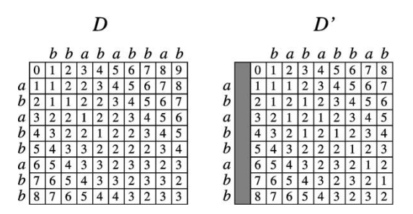
Introduction
A=ababbabb
B=bbababbab B' =bababbab
D(i , 0)= i for 0 ≦ i ≦ m
D(0 , j) = j for 0 ≦ j ≦ n
D(i , j) = min{D(i − 1, j − 1) + δij , D(i − 1,j) + 1, D(i, j − 1) + 1 } for 1≦I≦m,1≦j≦n
where δij = 0 if A[i] = B[j ]; δij = 1, otherwise
Notes:
原先問題是將字串A轉換成字串B時需要做幾次 操作指的是change、delete、insert這三個動作
change:將字串A的一個字母轉換成字串B的一個字母,
delete將字串A的一個字母刪除 ,I
nsert插入一個字母至字串B
假設當我已經求出A轉換至B的DISTANCE TABLE 這時候我們將B的第一個字母做刪除之後該如何求解，所需的時間複雜度是否會降低
那這邊是求出原先問題(minimum edit distance) 的時間複雜度為O(MN) M N 分別為A B的字串
原先操作方式:
圖D是依照DP方式操作

Slide 4
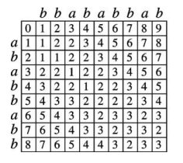
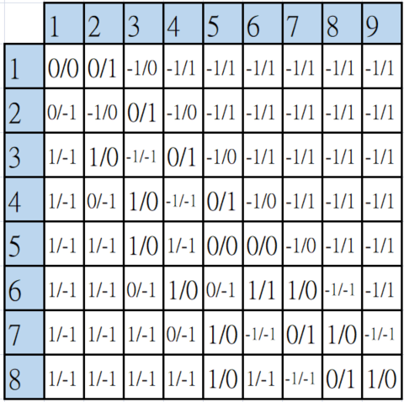
DR(i,j).U=D(i,j)-D(i-1,j) for 1≦i≦m and 1≦j≦n DR(i,j).L=D(i,j)-D(i,j-1) for 1≦i≦m and 1≦j≦n
DR Table
DR(i,j).U/ DR(i,j).L
Notes:
首先它定義了兩個東西
一個是DR TABLE 另一個是 CHANGE TABLE
DR Table 是由DR(i,j).L DR(i,j)U
DR(I,J).UL=DR(I,J).U+DR(I-1,J).L

Slide 5
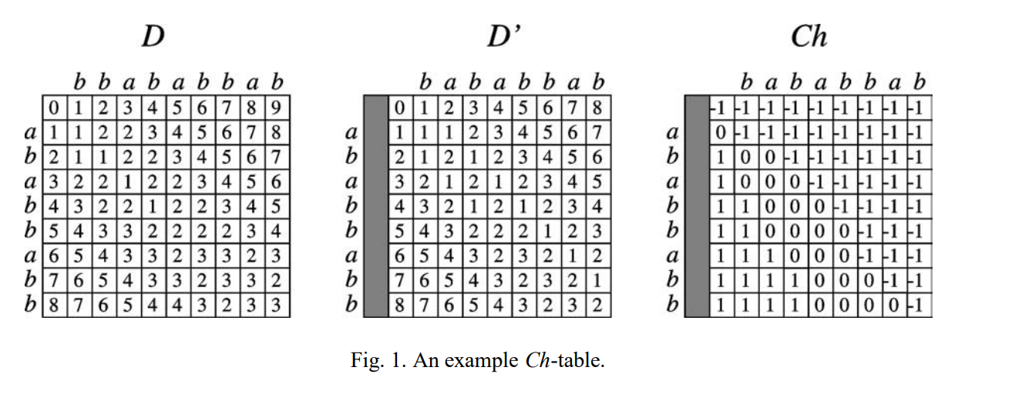
Ch-Table
Ch(i, j ) = D'(i, j ) − D(i, j + 1)
Notes:
在我們的算法中實際上並未構建 Ch 表，因為Ch-table 需要 (mn) 時間。 它將僅用於算法的描述。

Slide 6
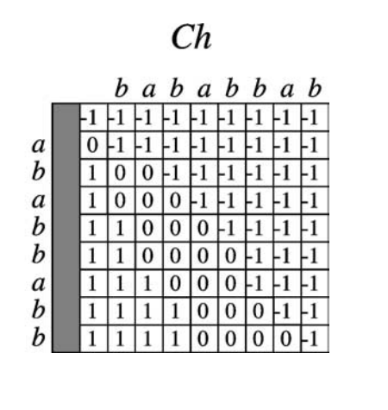
Ch-Table Lemma
1. Ch(0,j) = −1 for all 0≦j<n
2. Ch(i, 0) = 0 for all 1≦i<k, where k is the smallest index in A such that A[k]= B[1].
3. Ch(i, 0) = 1 for all k≦i ≦m.
Immediate from the definition of the D-table.
For 1≦ i ≦ m and 1 ≦ j<n, the possible values of Ch(i, j ) are in the range min{Ch(i − 1, j − 1),
Ch(i − 1, j ),Ch(i, j − 1)}..max{Ch(i − 1, j − 1),
Ch(i − 1, j ),Ch(i, j − 1)}.
Notes:
2.這個範例k=2
那根據這些lemma
所以chtabke的值會是-1,0,1

Slide 7
Ch-Table Lemma
For each 0 ≦i≦m,let f(i) be the smallest integer j such that Ch(i, j) = −1 (f (i) = n if Ch(i,j') ≠ −1 for 0≦j'< n.)
ex:f(0)=0,f(2)=3
For each 0≦j<n, let g(j) be the smallest integer i such that Ch(i, j) = 1.(g(j)=m+1 if Ch(i',j) ≠ 1 for 0≦i'≦m.)
ex:g(0)=2,g(1)=4
affected:Ch(i, j) is affected if the values of
Ch(i − 1, j − 1),Ch(i − 1,j), and Ch(i, j − 1) are not
the same. We also say that DR (i, j) is affected if
Ch(i, j) is affected.
If DR'(i, j) is not affected, then DR'(i, j) equals
DR(i, j + 1).
Notes:
F(i):第i列第一個為 -1的index為多少，且該列之後的entry皆為-1，找不到則為n
下一列-1起始位置大於上一列用歸納法 + 前面的的 lemma 其實可以證明
g(j):第j行第一個為 1的index是多少，且該行之後的entry皆為1，找不到則為m+1
下一行1的起始位置大於上一列
affect定義:左上方3格值不一樣

Slide 8
Ch-Table Lemma
Boundary: an entry Ch(i, j) is a (−1)-boundary (respectively 1-boundary) entry if Ch(i, j) is of value −1 (respectively 1) and at least one of Ch(i, j − 1),Ch(i + 1,j), and Ch(i + 1, j − 1) (respectively Ch(i, j + 1),Ch(i − 1,j), and Ch(i − 1, j + 1)) is not of value −1 (respectively 1).
Ch(i, j) = min{−DR(i, j + 1).UL + Ch(i − 1, j − 1) + δi,j+1,−DR(i, j + 1).U + Ch(i − 1,j) + 1,−DR(i,j+ 1).L + Ch(i, j − 1) + 1} (i.e., Ch(i − 1, j − 1) , Ch(i - 1,j),
Ch(i, j − 1),and DR(i, j + 1) are needed to compute
Ch(i, j )).
Notes:
邊界定義:左下三個至少一個不是-1
右上三個至少一個不是1

Slide 9
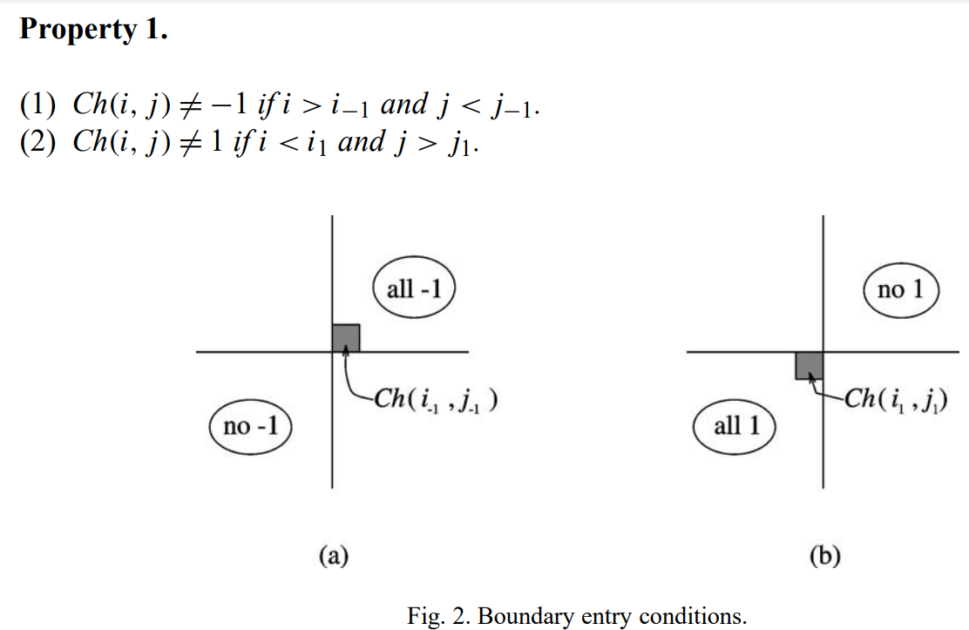
Ch-Table Lemma

Slide 10
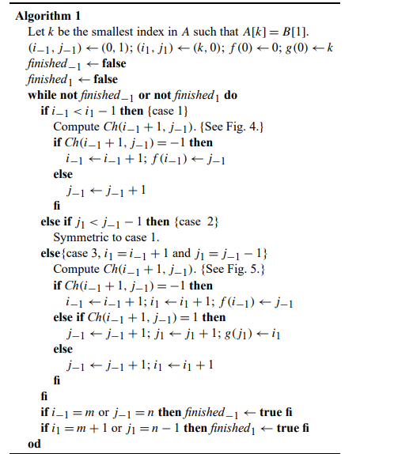
Algo.
Notes:
依照前面的lemma，當我們有ch表格的數值時我們就可以推出D'的值
那要計算CH(i,j)時，我們需要DR(i,j+1), CH(i-1,j-1), CH(i-1,j), CH(i,j-1)那這些值都可以依照演算法依序推出。

Slide 11
Time complexity
O(m+n)

